Slide 1
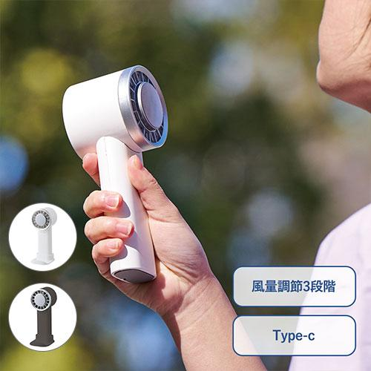
【提案書】
冷却プレートUSBハンディファン
熱中症対策にも最適なUSB充電式のハンディファン。ファン起動中に氷マークを押すと、ファン中央の冷却プレートが冷たくなり、首などにあてることで、より効率良く体を冷やせます。
特徴
納期
納期スペース
仕様
カラー展開 : 全2色
素材 : ABS、ステンレス 他
サイズ : 本体／W60×H150×D58（mm） スタンド／W58×H18×D71（mm）
付属品 : 取説付、Type-Cケーブル付属（1000mm）
備考 : バッテリー容量2000mAh
お見積
お見積りスペース

